Slide 1
HTML
Приложения с потребителски графичен интерфейс
урок 2 от 26

Slide 2
Денят ни:
Структура на HTML документ. Мета данни, видима част
Основни HTML елементи и спецификите им
Глобални атрибути. Атрибути
Семантичен HTML
Форми и инпути
Йерархия и организация на маркъпа

Slide 3
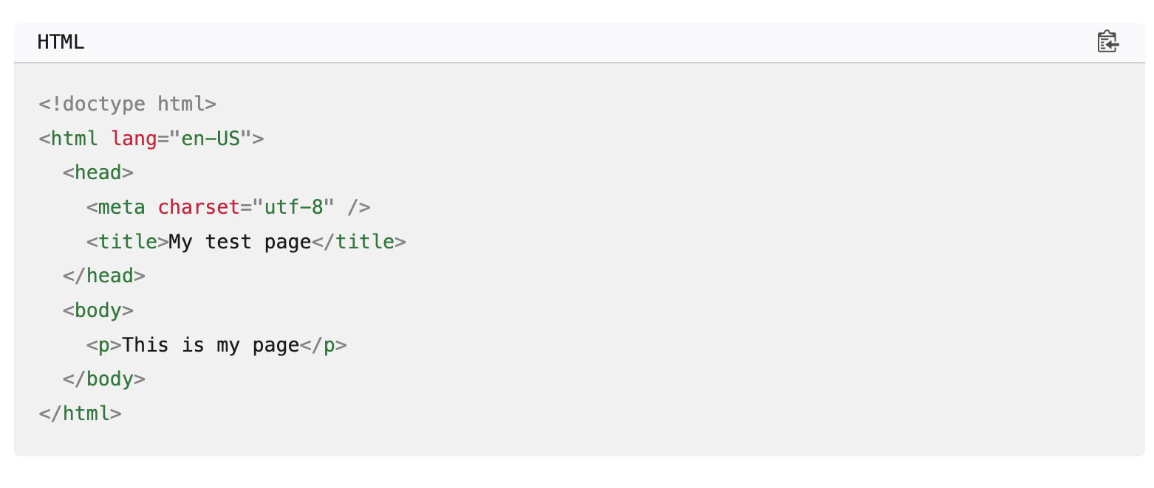
HTML документ

Slide 4
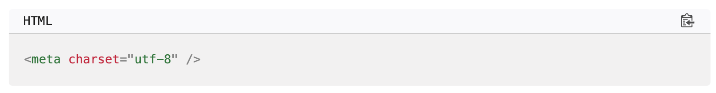
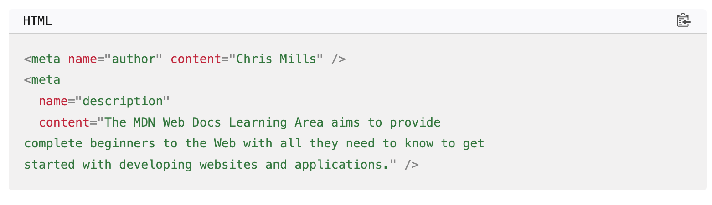
Мета данни

Slide 5
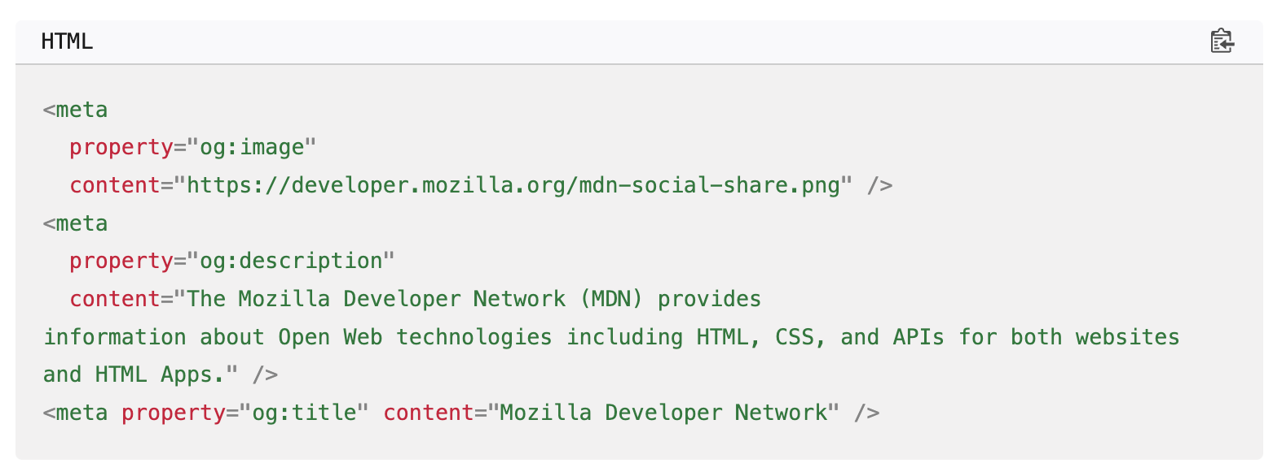
Мета данни

Slide 6
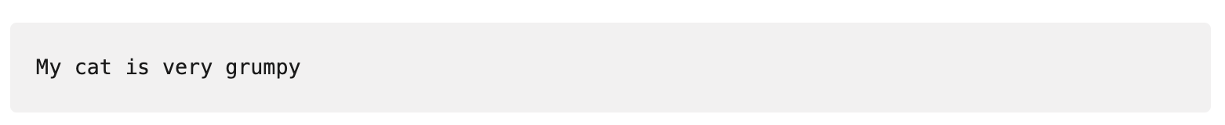
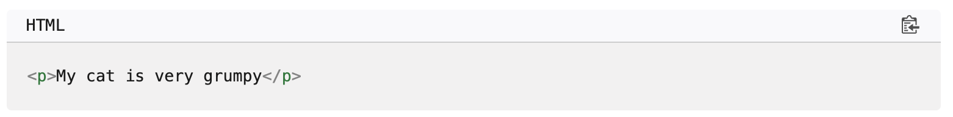
HTML таг

Slide 7
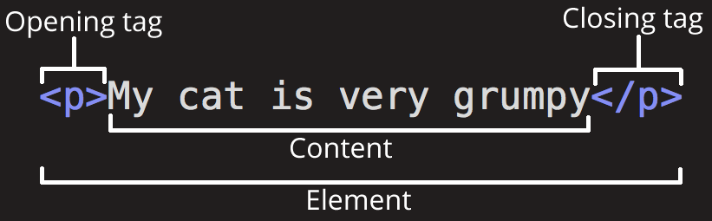

Slide 8
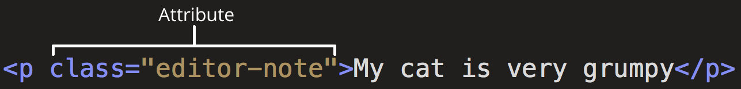

Slide 9
Глобален атрибут
Могат да се използват за всеки един HTML елемент
Задава поведението му, интеракция с различни събития, както и допълнителни данни в контекста на приложението, което създаваме: data-*

Slide 10
Атрибут
Специфичен за всеки отделен елемент
Спомага конфигурирането на поведението на дадения елемент href

Slide 11
Семантика?
За да е по-пригледен и разбираем за четене от машини, кодът ни придобива семантичен вид: section nav article

Slide 12
Форми. The all
Основното средство за събиране на структуриран и типизиран инпут от потребителите <form> … </form>

Slide 13
Структруа
Йерархия
Един елемент има една цел
Използвайте семантика. <div>/<span> не е решение за всичко
Не използвайте деприкейтнати символи
Не слагайте block-level в inline елементи

Slide 14
Ресурси:
HTML Living Standard
HTML (MDN)
HTML (web.dev)
Custom HTML Elements (web.dev)
Can I use...
HTML Best Practices

